Slide 1
Игра-путешествие
Автор: Исламов Микаэль

Slide 2

Введение и описание
Проект создан в развлекательных целях. Он представляет с собой 2д-игру, в которой игроку предстоит играть за персонажа и уклоняться от врагов. Данная игра может напоминать большинство игр, в которые мы играли в детстве. В игре есть враги, которых нужно перепрыгивать

Slide 3
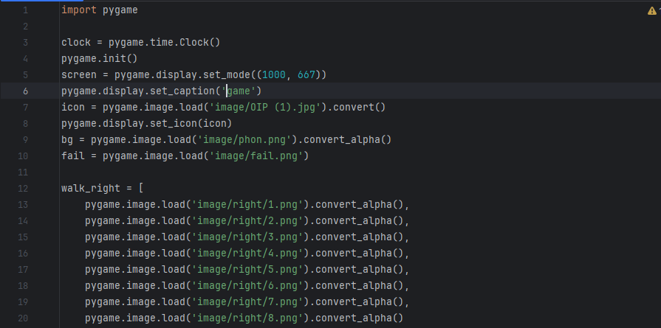
Реализация
Использовалась библиотека Pygame и её функционал, картинки.

Slide 4

Планы на будущее
Проект не полностью закончен.В дальнейшем проект планируется сделать более интересным, добавить счётчики в игру, улучшить ландшафт, добавить больше врагов, а также сделать меньше риск сбоев в игре.

